Slide 1




ЗАЙМЫ
И ПОРУЧИТЕЛЬСТВА
Фонда содействия предпринимательству

Slide 2

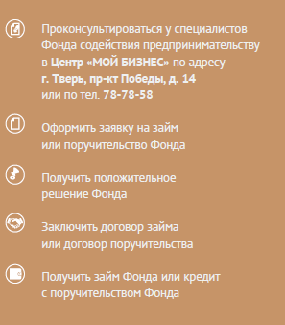



КАК ПОЛУЧИТЬ ФИНАНСОВУЮ ПОДДЕРЖКУ
ФОНДА субъектам МСП и самозанятым

Slide 3

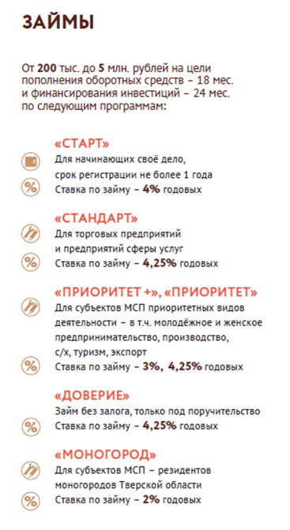


СУБЪЕКТАМ МСП
Займы Фонда субъекты МСП могут направить:
- на покупку ТМЦ
- приобретение и ремонт нежилых помещений
приобретение оборудования
погашение кредитов на развитие бизнеса, взятых в коммерческих банках.

Slide 4
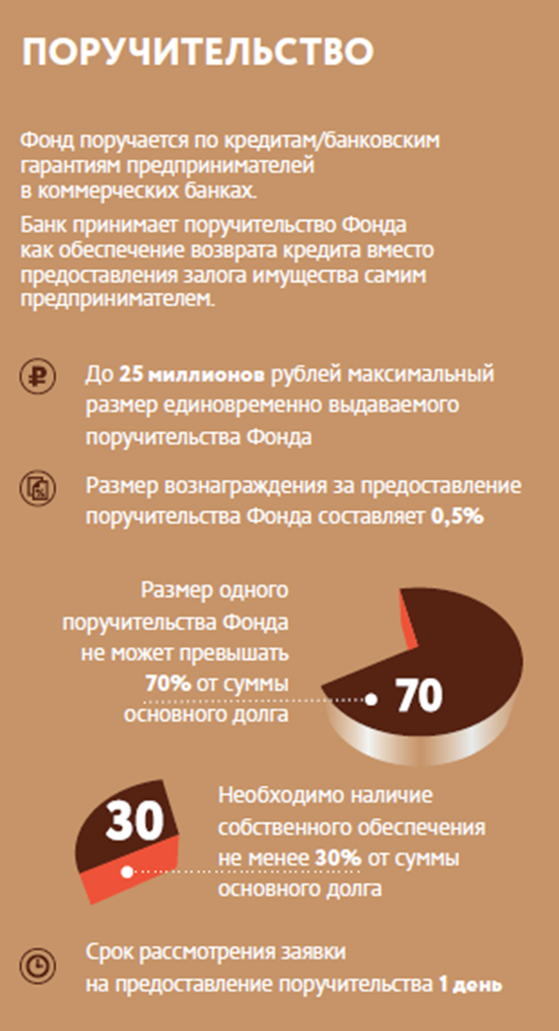

Если не хватает своего залога для получения кредита в банке самозанятые Тверской области также могут взять поручительство Фонда содействия.
СУБЪЕКТАМ МСП
Условия поручительства Фонда самозанятым – поручительство в сумме до 500 000 рублей, но не более 50% от суммы кредита, сроком до 36 месяцев, кредит банка исключительно на предпринимательские цели.

Slide 5

Займы самозанятым
Тверской области
Самозанятые граждане – физические лица, не являющиеся индивидуальными предпринимателями, применяющие специальный налоговый режим «Налог на профессиональный доход», местом постановки на налоговый учет в качестве налогоплательщика налога на профессиональный доход и ведения деятельности которых является территория Тверской области.
Займы:
От 100 тысяч до 500 000 рублей
Под поручительство и/или залог
Ставка от 2,125% до 6,375% годовых
На предпринимательские цели

Slide 6
Контакты Фонда содействия предпринимательству:
Адрес – центр «Мойбизнес» г. Тверь, проспект Победы, д.14
Телефон: (4822) 787858
Сайт: www.fondtver.ru
Эл.почта: fsk@fondtver.ru

